Slide 1
纳米材料的性质 基于生物炭的纳米复合材料
第七组

Slide 2
纳米材料的简介
纳米材料广义上是三维空间中至少有一维处于纳米尺度范围或者由该尺度范围的物质为基本结构单元所构成的材料的总称。纳米材料基本颗粒的三维尺寸在1纳米至100纳米之间。
根据物理形态划分，纳米材料大致可分为纳米粉末（纳米颗粒）、纳米纤维（纳米管、纳米线）、纳米膜、纳米块体和纳米相分离液体等五类。目前碳纳米管是纳米科技的研究热点之一。
目前只有纳米粉末实现了工业化生产（如碳酸钙、白炭黑、氧化锌等），其它纳米材料基本上还处于实验室研究阶段。

Slide 3
纳米材料的性质
1、表面效应
纳米材料的表面效应是指纳米粒子的表面原子数与总原子数之比随粒径的变小而急剧增大后所引起的性质上的变化。随着粒径变小，表面原子所占百分数将会显著增加表面原子数迅速增加，表面积会急剧变大。当粒径降到1nm时，表面原子数比例达到约90%以上，原子几乎全部集中到纳米粒子表面。由于表面原子数增多，原子配位不足及高的表面能，使这些表面原子具有高的活性，极不稳定，很容易与其它原子结合，故具有很高的化学活性。
例如：金属的纳米粒子在空气中会燃烧。

Slide 4
2、小尺寸效应
由于颗粒尺寸变小所引起的宏观物理性质的变化称为小尺寸效应。当超细微粒的尺寸与光波波长、德布罗意波长以及超导态的相干长度或透射深度等物理特征尺寸相当或更小时，晶体周期性的边界条件将被破坏，从而产生一系列新奇的性质：
（1）热学性质
纳米材料的比热和热膨胀系数都大于同类粗晶材料和非晶体材料的值，这是由于界面原子排列较为混乱、原子密度低、界面原子耦合作用变弱的结果。因此在储热材料、纳米复合材料的机械耦合性能应用方面有其广泛的应用前景。
（2）电学性质
由于晶界面上原子体积分数增大，纳米材料的电阻高于同类粗晶材料，甚至发生尺寸诱导金属――绝缘体转变。利用纳米粒子的隧道量子效应和库仑堵塞效应制成的纳米电子器件具有超高速、超容量、超微型低能耗的特点，有可能在不久的将来全面取代目前的常规半导体器件。
（3）磁学性质
小尺寸的超微颗粒磁性与大块材料显著的不同，呈现出超顺磁性。利用磁性超微颗粒具有高矫顽力的特性，已做成高贮存密度的磁记录磁粉，大量应用于磁带、磁盘、磁卡等。利用超顺磁性，人们已将磁性超微颗粒制成用途广泛的磁性液体。

Slide 5
基于生物炭的纳米复合材料
传统生物炭的弊端：
生物炭通常是由农作物的残渣，动物粪便和固体废物通过各种热化学过程而得到的。通常用来改良土壤，净化水质。
但是，由于生物炭对各种污染物的去除能力取决于其物理和化学性质，这些性质受原料、热解技术和热解条件的影响很大。而且生物炭从水溶液中吸附污染物，特别是高浓度的污水的能力不足，粉末状的生物炭也较难分离。

Slide 6
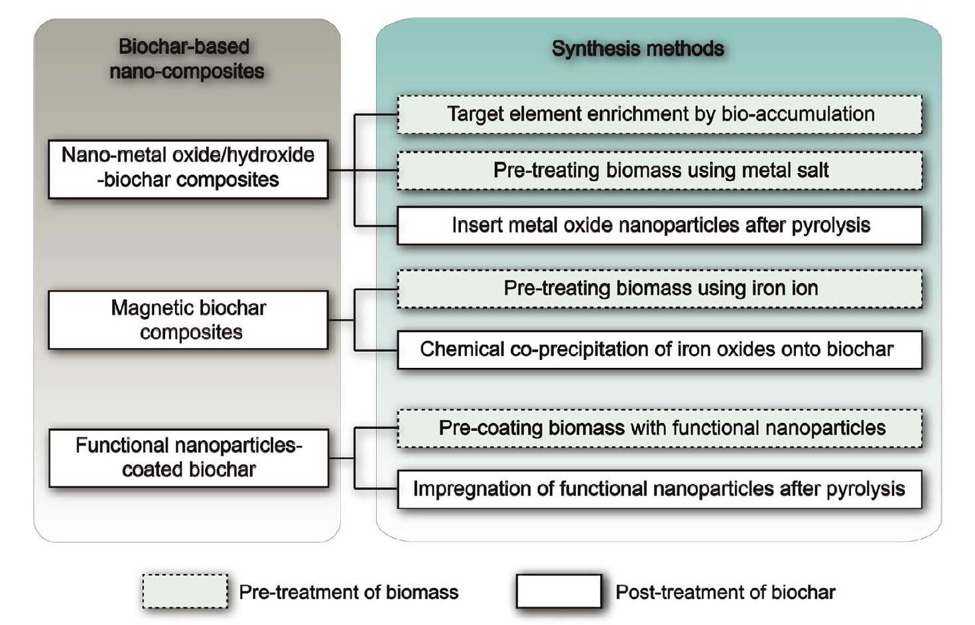
生物炭基纳米材料
用于制造生物炭基纳米材料的不同方法的类别如图所示。
通常，这些生物炭基纳米复合材料可分为以下三类，即纳米金属氧化物/氢氧化物生物炭复合材料，磁性生物炭复合材料和功能性纳米颗粒涂层生物炭复合材料。

Slide 7
生物炭基纳米材料的优点
生物炭磁化之后比表面积和孔径增大,表面官能团增加,这些都是吸附污染物过程中的主要机制,因此磁性复合材料对污染物的去除能力显著提高,且吸附之后易于固液分离,只需外加磁场即可。在试验中，水中悬浮着的纳米磁性材料在磁场作用下都被移出了溶液，只剩下净化水，可以使饮用水中污染物含量降低到美国环保署要求的水平。
生物炭基纳米材料不仅具有大的比表面积可有效吸附各类污染物,而且其表面的化学官能团(羧基、羟基、胺基等)提供的高亲和性的吸附位点,能够增加纳米材料对污染物的结合能力。虽然纳米材料溶解性差,且在环境中容易团聚,但将其与富含亲水基团且价格低廉的生物炭复合,提高复合材料的性能,具有实际的环境意义。

